Slide 1
V2X技术现状与SOTIF相关思考
大唐高鸿 张雪艳 & 高通 邓棋文 博士

Slide 2
目录
C-V2X 技术现状
V2X SOTIF相关思考
V2X SOTIF用例分析

Slide 3
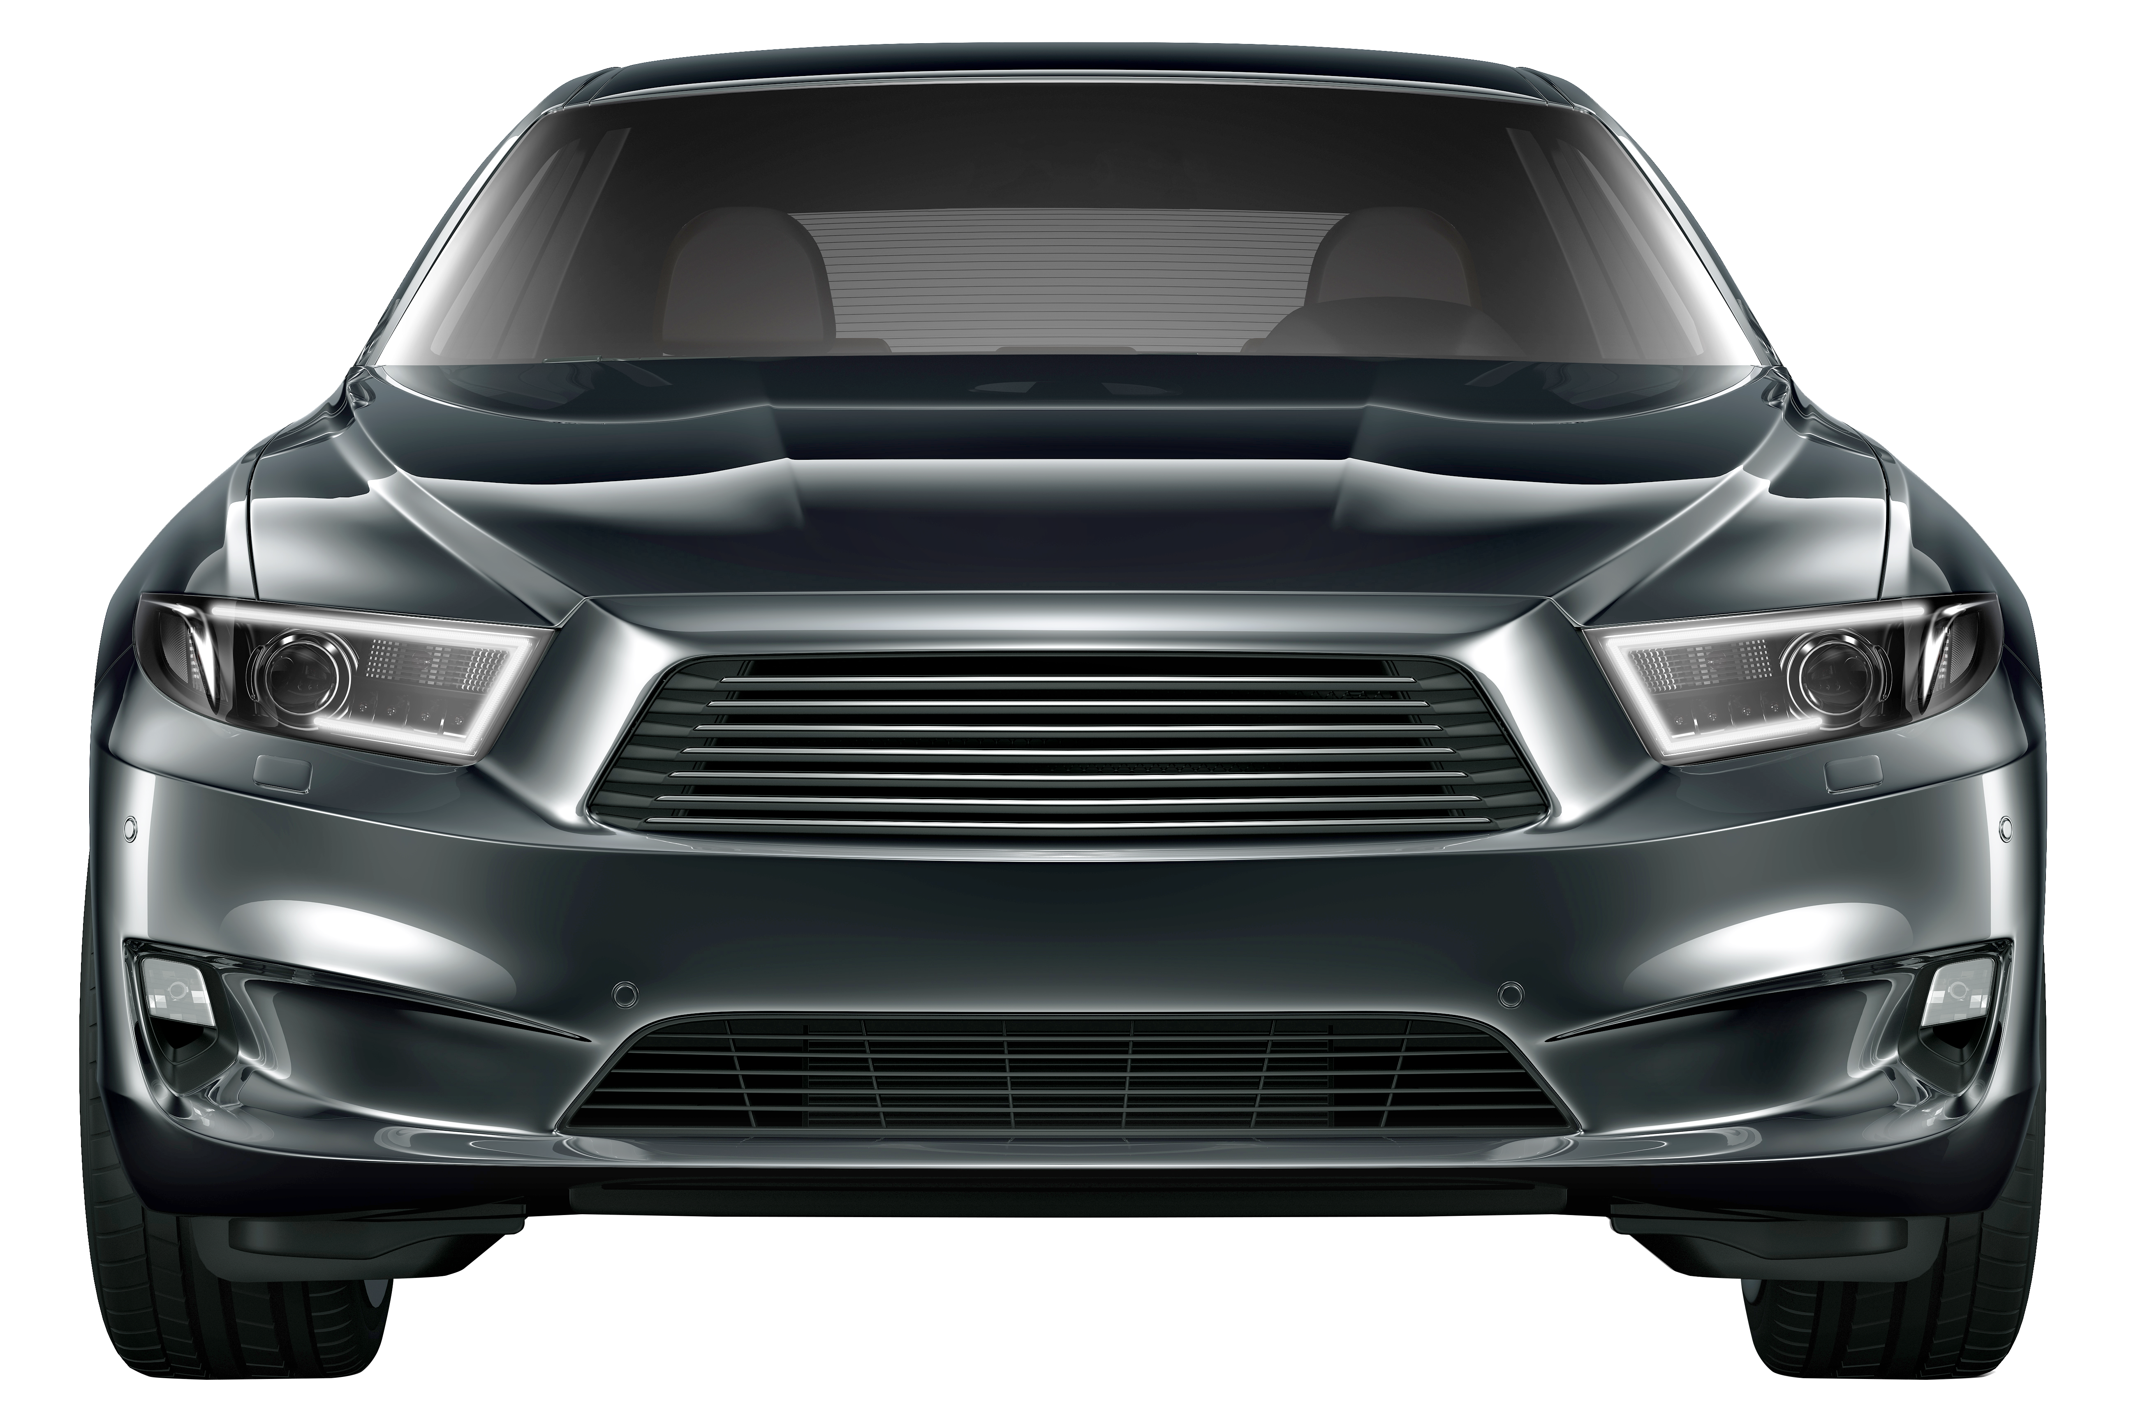
为未来
自动驾驶汽车铺平道路
C-V2X统一连接
3D地图测绘
与精准定位
为汽车互联平台提供关键技术
自动驾驶汽车
能效优化处理
多源信息融合
车载智能

Slide 4
C-V2X移动车联在多维度上拥有关键优势
更大通信范围
更高可靠性
可再利用汽车行业DSRC/C-ITS高层协议
支持高密度通信
支持高速通信
C-V2X
R-14
自我管理功能
可降低成本和复杂度
利用移动数据生态系统
可同步远程信息处理平台
向5G发展的强大潜能

Slide 5
C-V2X 定义了两种互补的传输模式
直接通信
V2V, V2I, 和 V2P on “PC5” 接口,
运行于ITS 频段 (比如 ITS 5.9 GHz)
独立于蜂窝网络
  网络通信
  “Uu”接口上的V2N，
  运行于传统的移动宽带授权频段
PC5 接口
如：位置、速度等
Uu 接口
如：前方2公里有事故
V2I
(PC5)
V2I
(PC5)
RSU
V2N
(Uu)
V2N
(Uu)
V2V
(PC5)
eNodeB
V2P
(PC5)
V2P
(PC5/)
1. PC5 operates on 5.9GHz; whereas, Uu operates on commercial cellular licensed spectrum 2. RSU stands for roadside unit.

Slide 6
C-V2X移动车联能降低基础设施部署成本
得益于蜂窝网络越发密集，路侧单元(RSU)将与4G/5G小单元结合部署
有Uu接口的4G/5G小单元
有直接链路或PC5接口的路侧单元

Slide 7

高精度定位是
实现V2X车联网的关键
      精准定位
      运用GNSS全球卫星系统和精准定位服务技术，实现小于一米的定位精度
      精确时间信息
      使用GNSS全球卫星系统作为主要时间同步源。
GNSS
      行驶速度
      通过GNSS全球卫星系统定位计算，直接获取准确行车速度信息。
      行驶方向
      通过GNSS全球卫星系统定位计算，直接获取行车方向信息。
车速
驶向
时间
位置
位置
时间
驶向
车速

Slide 8
为V2X车联网和自动驾驶发展定位技术
无论何时何地，都要提供更精准的定位信息
精准定位 <2m
超高精度定位 <<1m
普通定位
行驶导航/紧急救援/远程监管
V2X 车联网安全增强
自动驾驶
基于卫星的普通导航
更高频更新
更精准的定位技术
自动驾驶时代
随时、随地均可超高精度定位
需要发射更多卫星来加强准确度和使用性
利用更好的传感器以将准确度和使用性拓展到更多地区

Slide 9
车载智能: C-V2X与其它传感器技术相结合
提供高水平预测和自动化
ADAS
先进驾驶辅助系统
雷达
恶劣天气条件、
远距离、弱光情况
V2X无线传感器
穿透式、360◦非视距传感、扩大传感范围
摄像头
解读对象/信号、
成本可控的宽视野(FOV)方案
3D高清地图
高清实时地图更新、地标实现亚米级精度
激光雷达
距离感知、中距
汽车大脑支持驾驶流程的自动化
整合计算能力
传感器融合
机器学习
道路规划
精确定位
GNSS定位、航迹推测、视觉惯性测距
超声波
低成本、近距

Slide 10
C-V2X移动车联技术向5G自动驾驶演进
D2D车与车
对点通讯
R12/13通信技术
安全性增强
C-V2X R14 (Ph. I) C-V2X R15 (Ph. II)通信技术
自动驾驶
支持C-V2X R16 5G NR (Ph. III)通信技术
(高级安全应用技术)
为简单D2D对点通讯
建立硬件基础
为保证C-V2X安全性
通信范围更大、可靠性更高
为满足自动驾驶
可靠性极强，延迟更低，通信通量更高
网络独立性 | 无 | 有 | 有
通信方式¹ | 只广播 | 只广播 | 广播+单播/多播
支持高速通信 | 无 | 有 | 有
支持高密度通信 | 无 | 有 | 有
通信通量 |  | 增强的安全应用性能，通量高 | 超高通量
延迟 |  | 增强的安全应用性能，延迟低 | 超低延迟
可靠性 |  | 增强的安全应用性能，可靠性高 | 超高可靠性
定位技术 | 无 | 共享定位信息 | 宽带测距及定位
1. 应用PHY/MAC 通信技术; R16通信技术仍处于开发中。

Slide 11
5G V2X车联为互联汽车带来新的功能
同时也保有向后兼容性
高通量
传感器共享
行车意图/
轨迹共享
宽带
测距和定位
本地高清地图/
鸟瞰模式
高通量和低延迟特性保障原始或处理后的数据高效交换
高通量和低延迟特性保障计划行驶轨迹快速共享
宽带运营商技术支持，获取准确定位和测距，来保障车辆协作与自动驾驶场景
高通量特性保障构建基于摄像头和传感器数据的本地动态地图，并在街道交叉路口分发
宽带运营商支持 | 高通信通量 | 极低延迟 | 极高可靠性 | 极强安全性

Slide 12
目录
C-V2X 技术现状
V2X SOTIF相关思考
V2X SOTIF用例分析

Slide 13
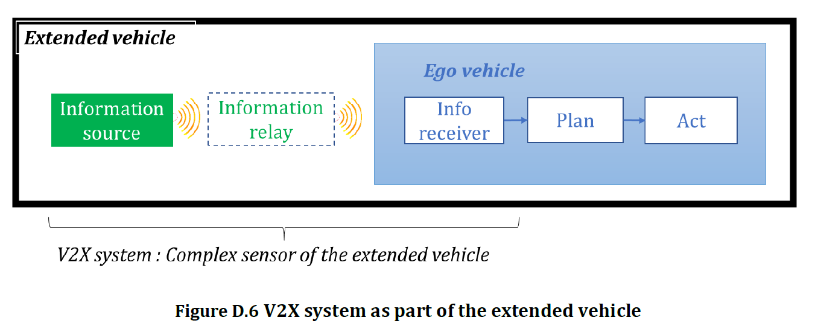
ISO/DIS 21448
V2X SOTIF implementation
V2X SOTIF concerns mainly relate to the V2X message being incorrect due to a V2X limitation
        Inaccurate
        Out of date
Issues can be detected via comparisons between the V2X message and the ego‑vehicle perception to judge the freshness and accuracy of the V2X message.
The system specification requirements for different types of V2X messages to meet tolerances specified by safety analysis of the function/system.
      Latency
      Reliability
      Update frequency

Slide 14
ISO/DIS 21448
V2X 通信规范及设计 – 主题示例
V2X系统要求
      Latency requirement
      Reliability requirement
      Interoperability requirement
    V2X数据要求
      Accuracy requirements of the object or event included in the V2X message (location, time)
      Integrity requirements of the object or event included in the V2X message
      Precision requirement
      Resolution requirement
      Traceability requirement
      Conformance requirement
    V2X 消息的车辆级功能应用
    已知的V2X局限性（超越路测设备覆盖范围，来自其他设备干扰）

Slide 15
C-V2X移动车联对自动驾驶安全至关重要
在充满变数挑战的实景情况下，也要准确传达意图信息和传感器数据
非视线传感
具有360°非视线传感感知，
在夜晚和恶劣天气条件下也能正常工作。
传达意图
共享行车意图、传感器数据和路径规划信息，以增加更高层级上的可预测性
环境感知
提供更广的电子视野，
支持软安全警报和分级警示
前方路况通行缓慢
道路险情
突然变道
拥堵警示/车流波减速
交叉路口盲区/ 行道弱势人群警报

Slide 16
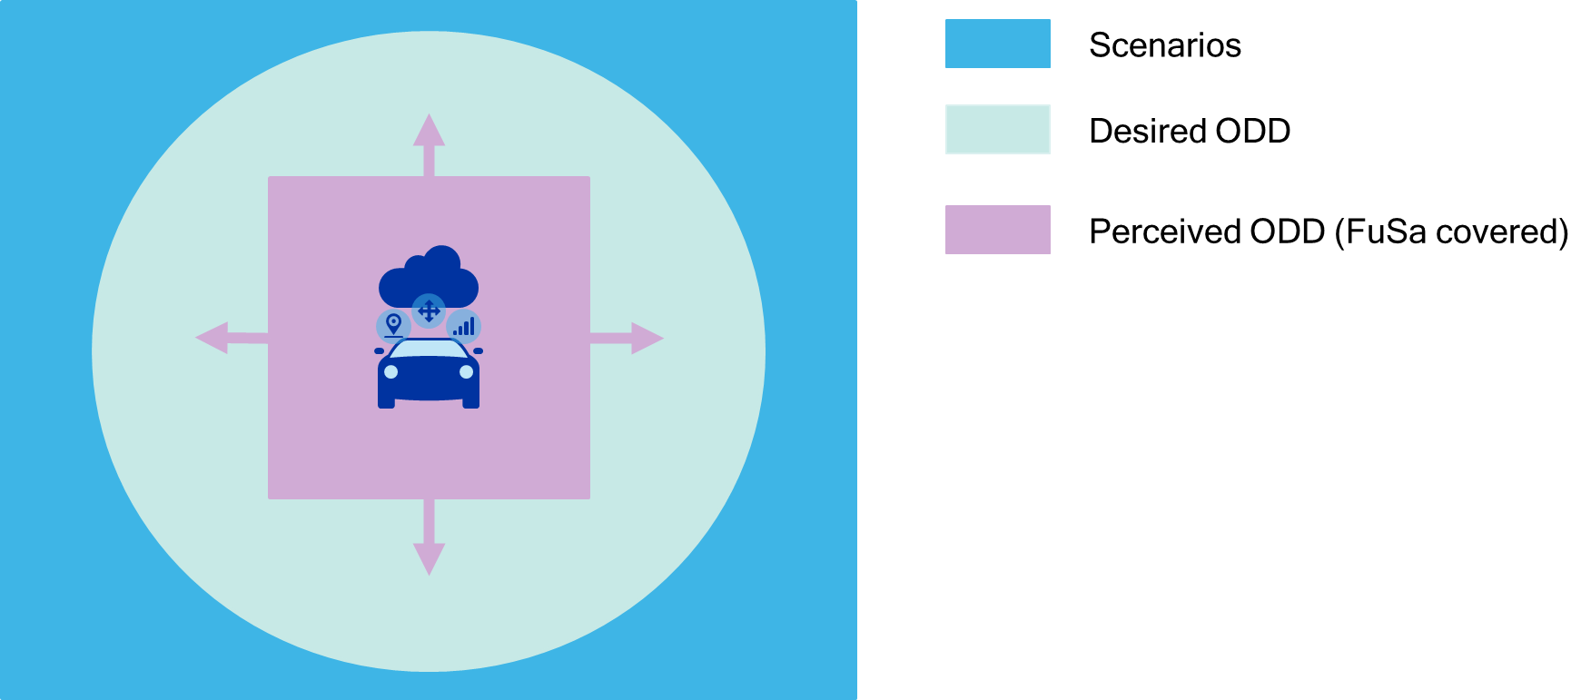
网联帮助扩展感知安全边界

Slide 17
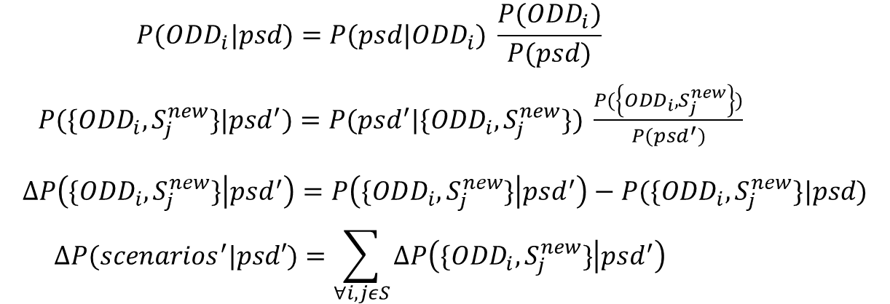
衡量感知系统SOTIF
通过贝叶斯方法
评价基于给定场景下的不同感知系统，衡量引入V2X对于系统应对已知场景安全性的提升
通过测试，寻找引入V2X触发的新场景，扩展系统感知的安全边界
Notes:
psd -> perception system design

Slide 18
SOTIF相关思考
利用V2X提高感知系统SoTIF
依据ODD, 确定SOTIF感知需求 (比如：距离, FoV)
测试已有感知系统，找到可感知的ODD范围，确定局限性
通过引入V2X, 拓展场景感知能力
已有感知系统
 | 摄像头 | 雷达 | 激光雷达 | 融合
ODD_1 | 70% | 50% | 60% | 80%
ODD_2 | … | … | … | …
ODD_3
…
ODD
可达到感知能力
感知能力需求
V2X
Notes:
+table

Slide 19
SOTIF相关思考
小结
从部件层面及系统融合层考虑V2X的性能局限性和相关改进措施
  非视距传感
  传达意图
  环境感知
通过基于场景和用例的方式分析V2X对于感知系统感知能力的提升
  提升已知场景安全性
  扩展系统感知能力到更多场景

Slide 20
目录
C-V2X 技术现状
V2X SOTIF相关思考
V2X SOTIF用例分析

Slide 21
V2X对于安全用例提供更好的支持
通过扩展电子视野，提供更多可靠性和更好的非视距下的性能
0mph
禁止超车告警(DNPW) 弯道盲区/局部危险告警 道路施工改道告警
十字路口盲区辅助通过 十字路口行人警告 左转弯辅助驾驶(LTA)

Slide 22
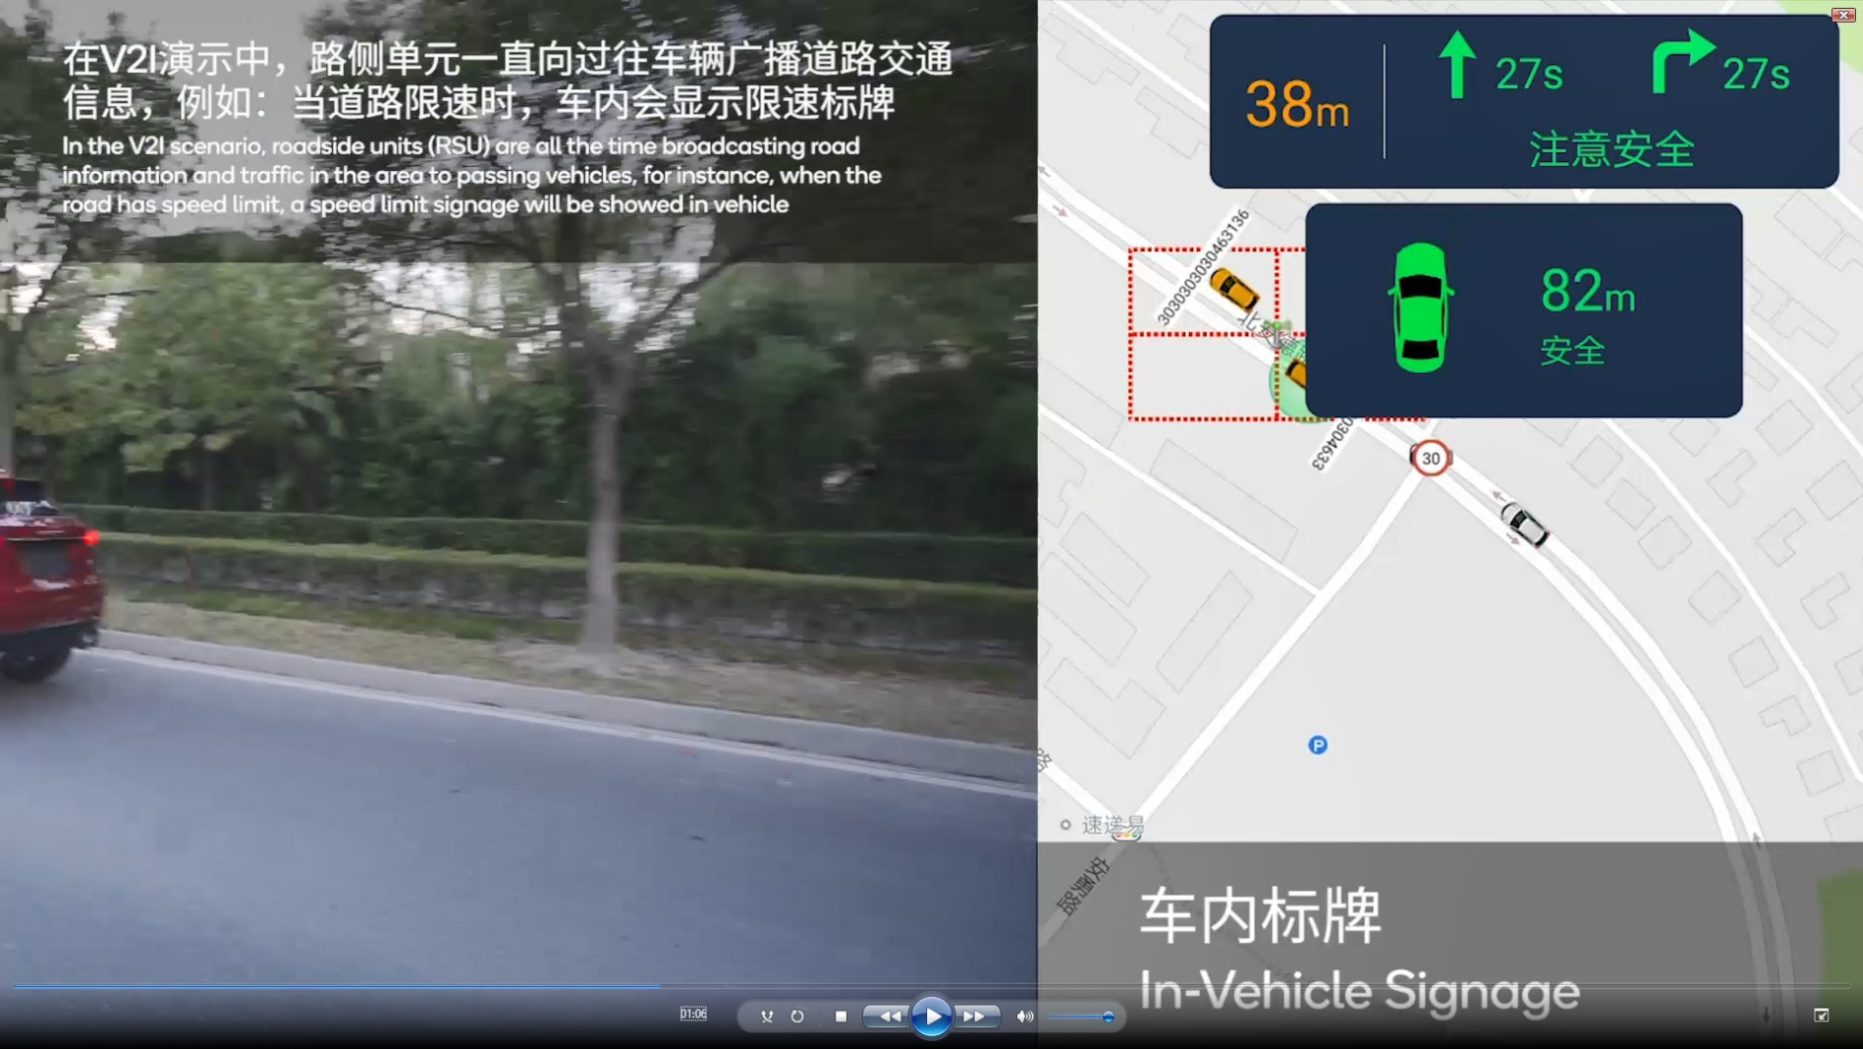
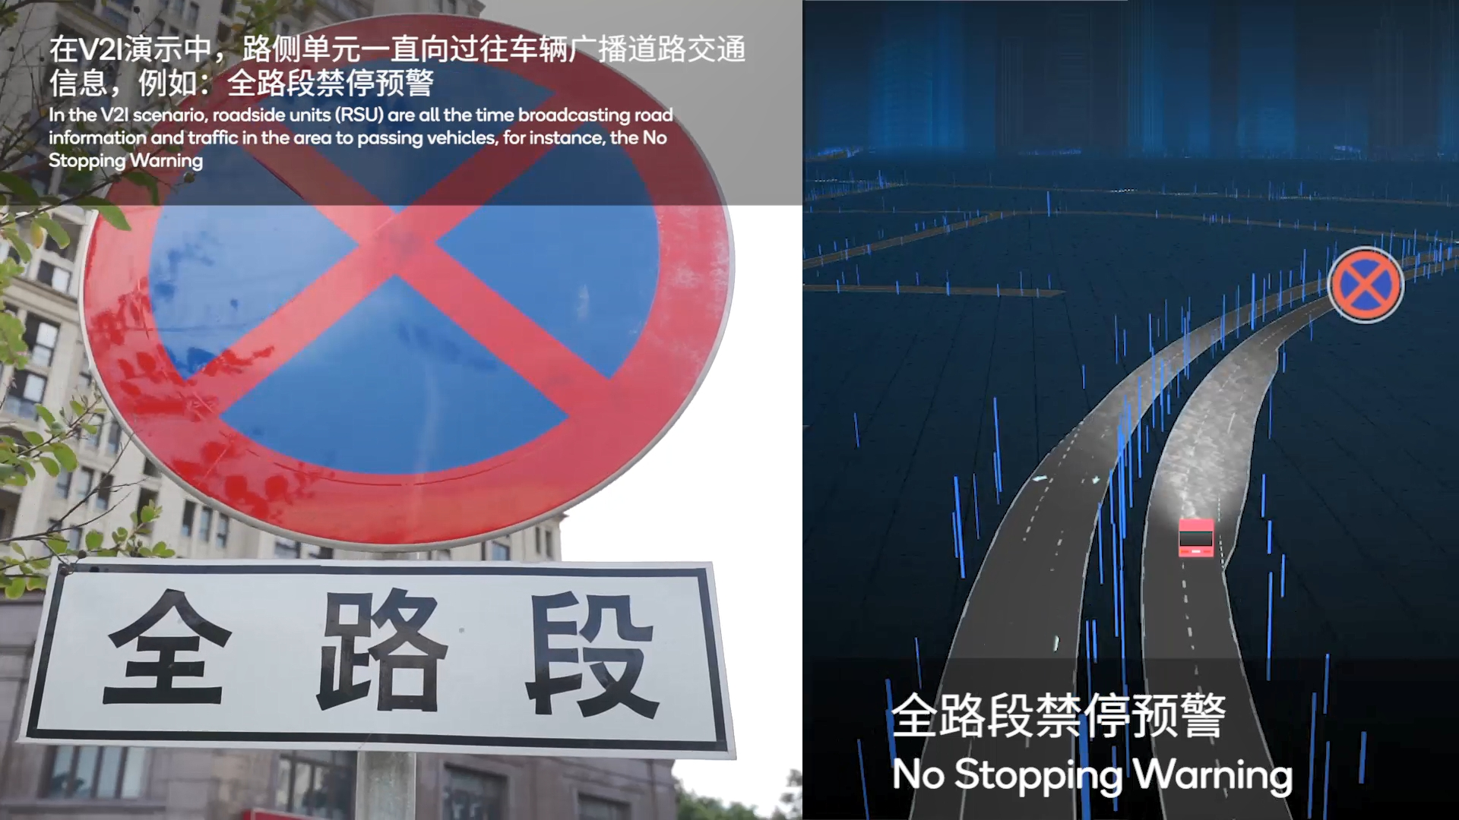
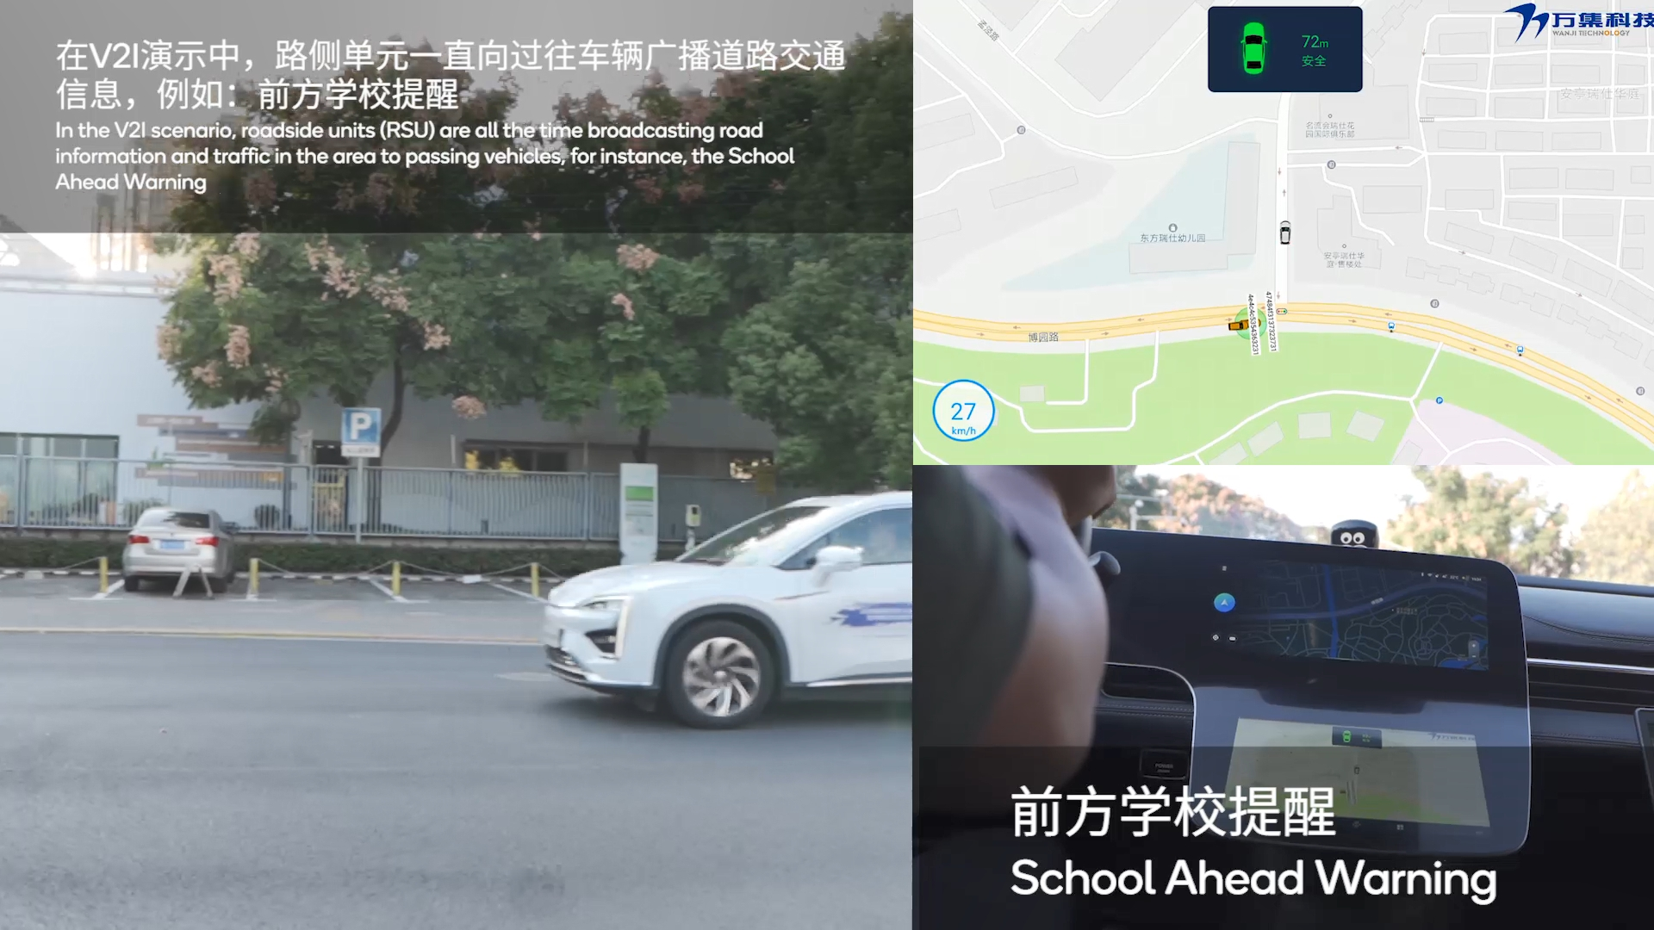
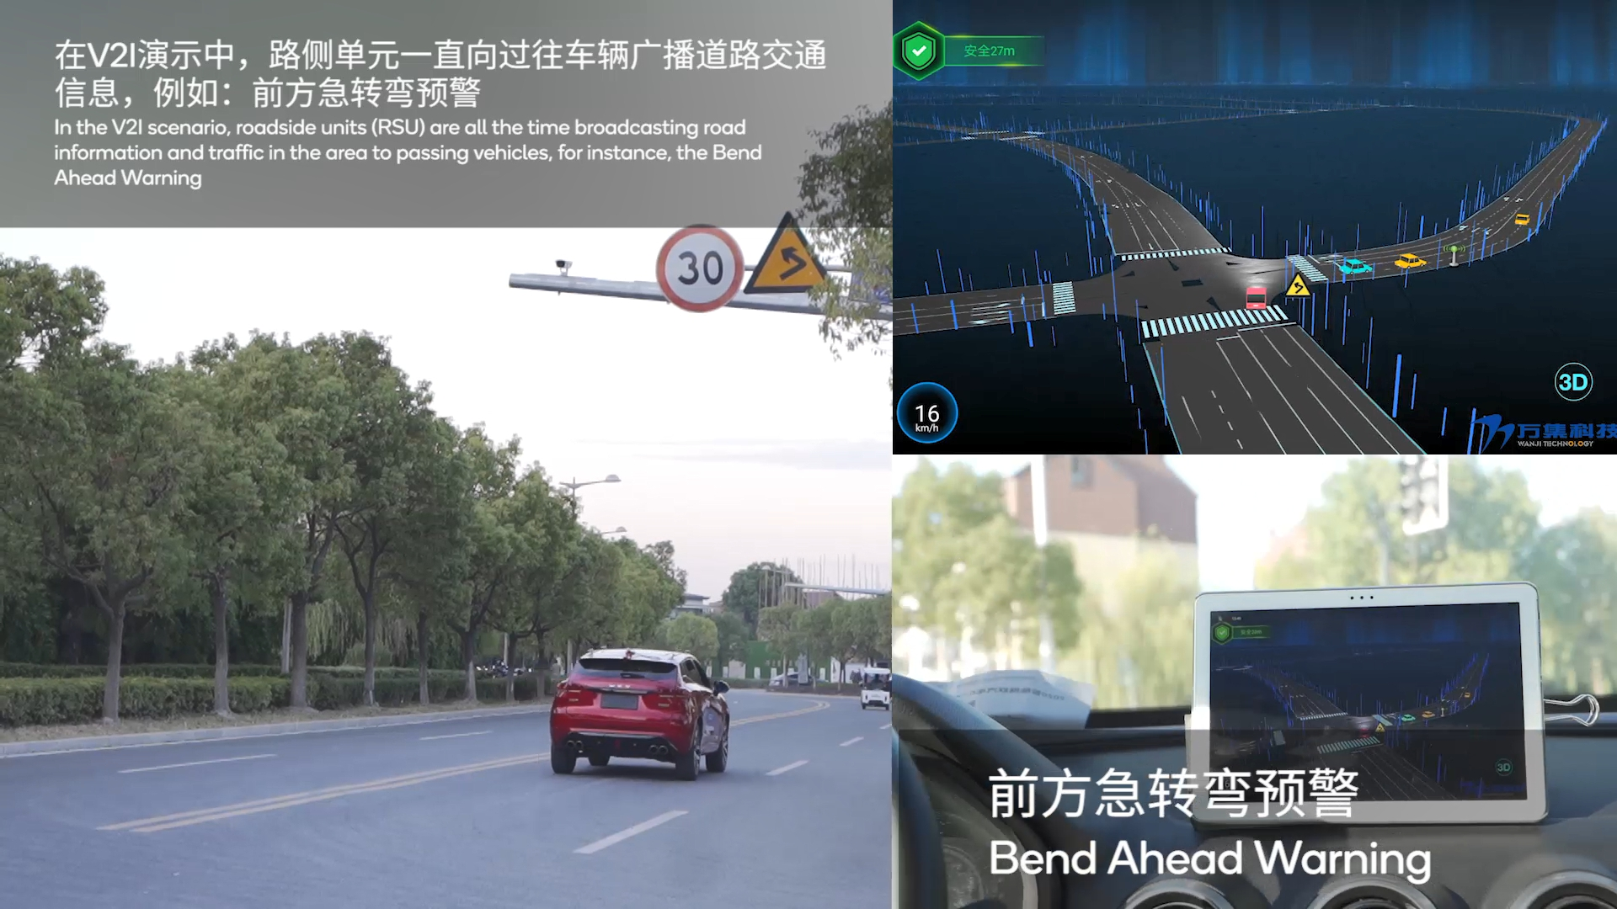
I2V 用例
车内标牌：速度限制
车内标牌：全路段禁停预警
车内标牌：前方学校提醒
车内标牌：前方急转弯预警

Slide 23
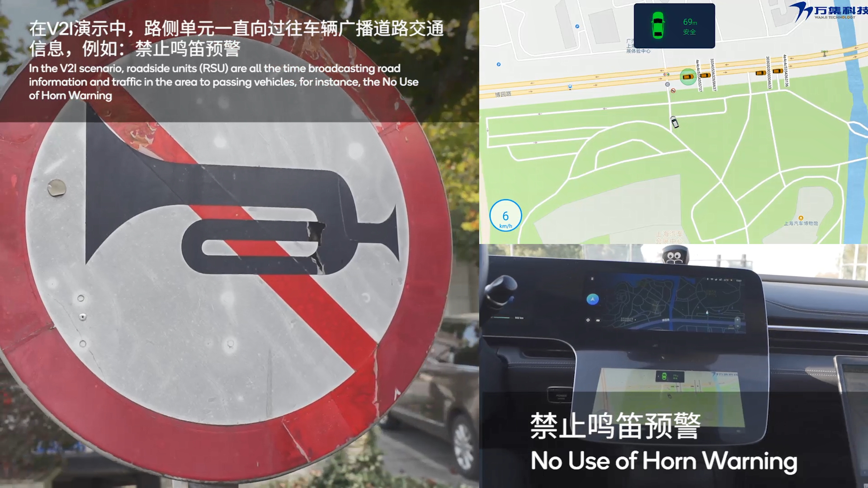
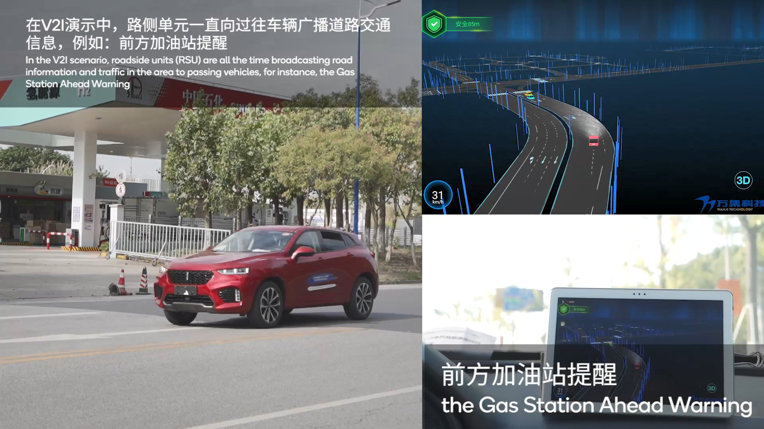
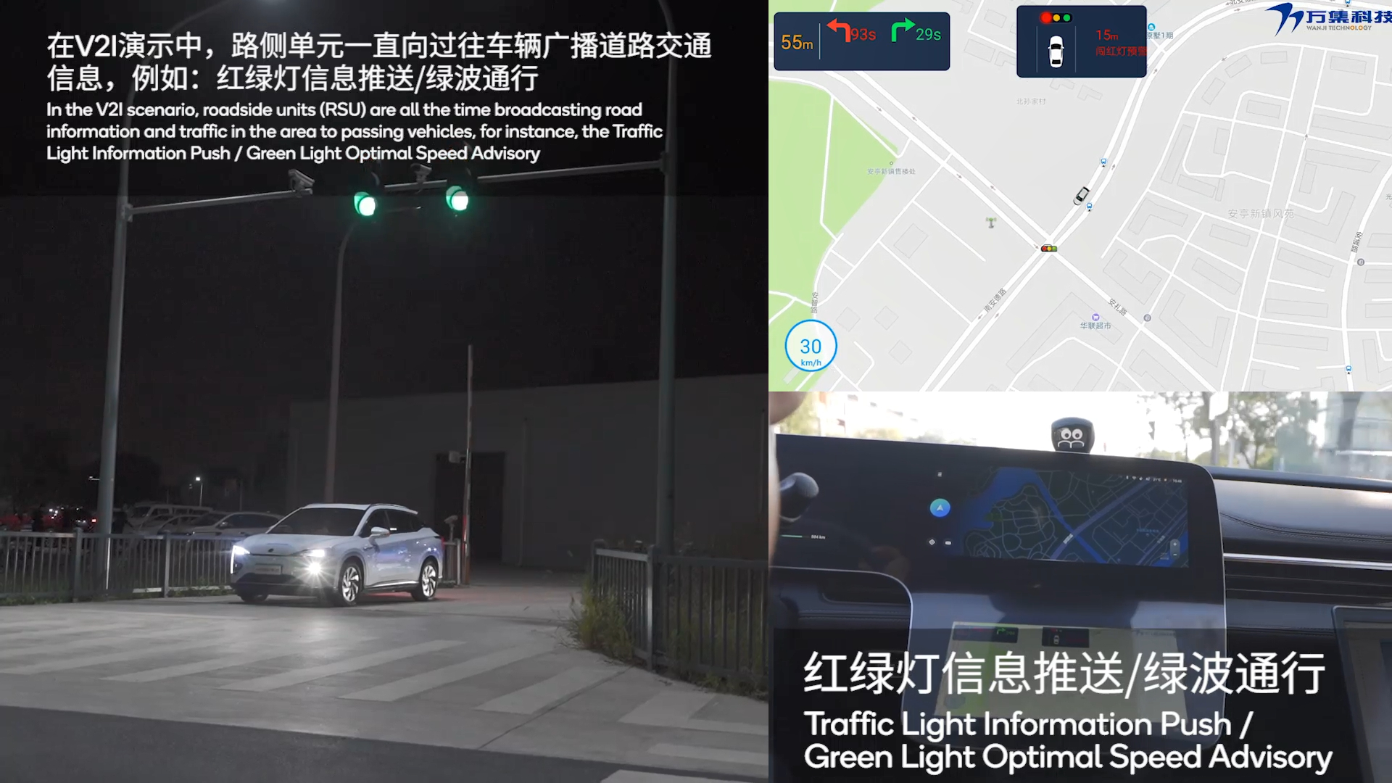
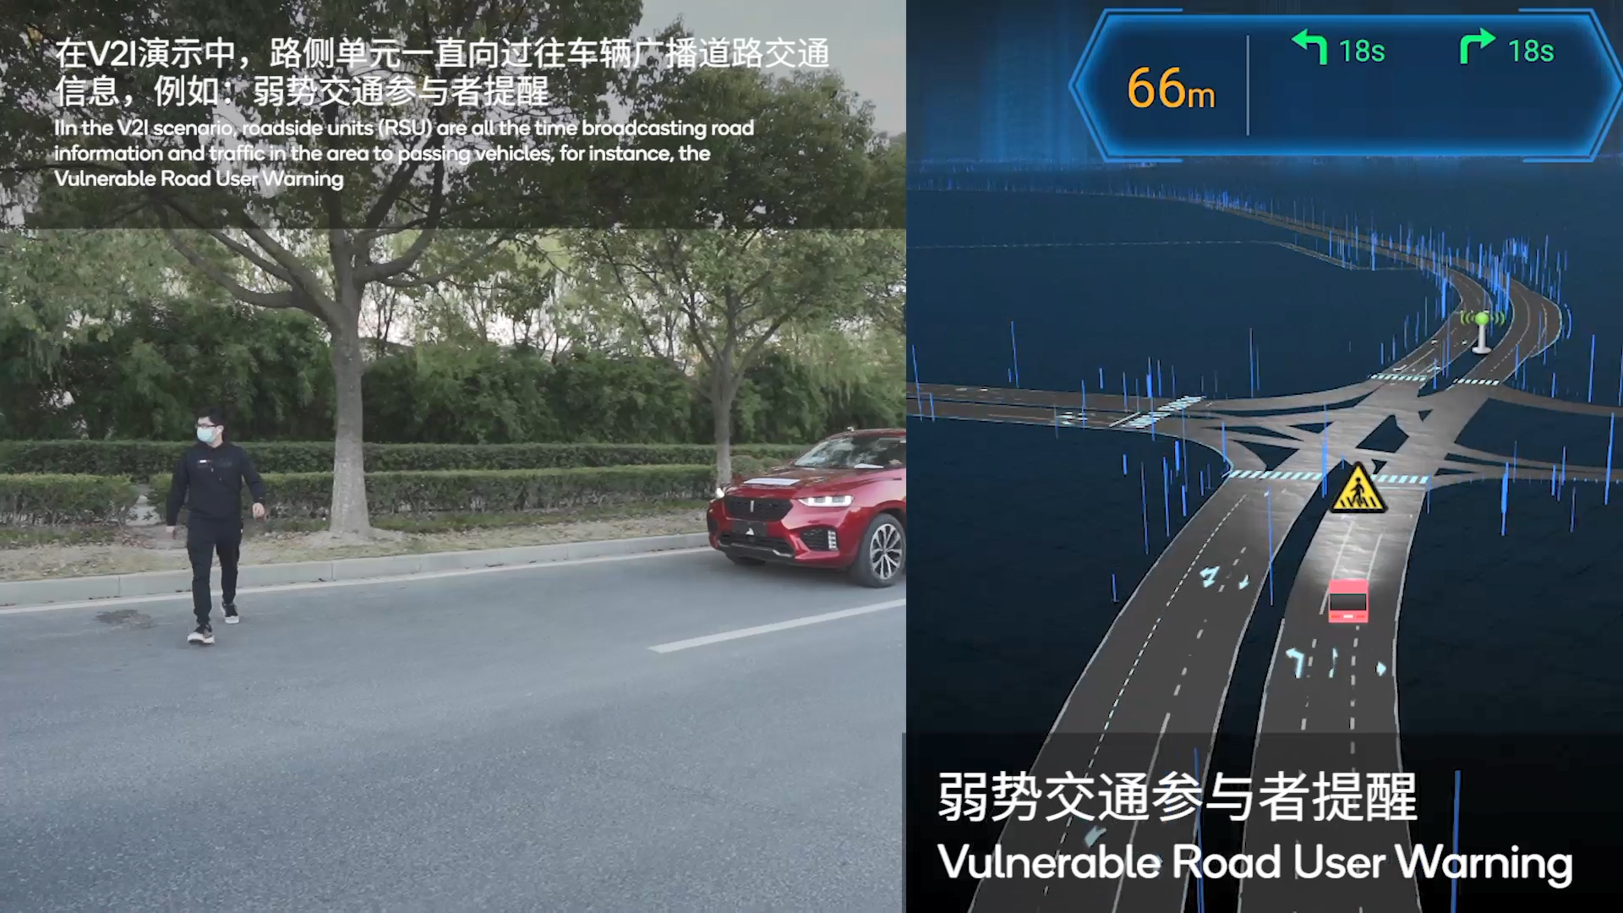
I2V 用例
车内标牌：禁止鸣笛预警
车内标牌：前方加油站提醒
红绿灯信息推送/绿波通行
弱势交通参与者提醒

Slide 24
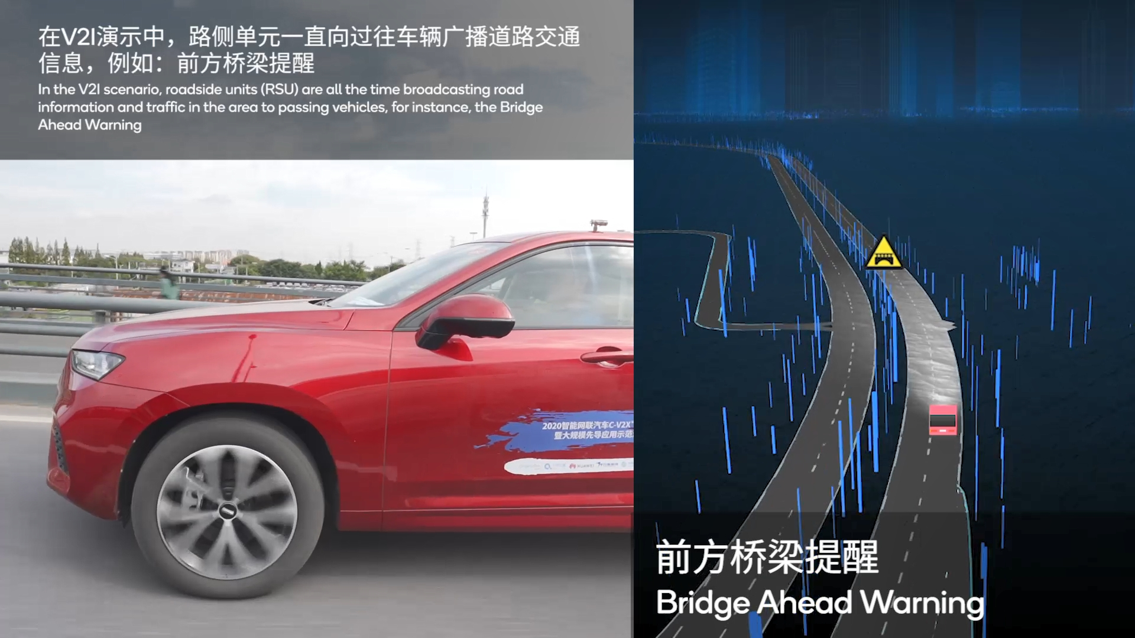
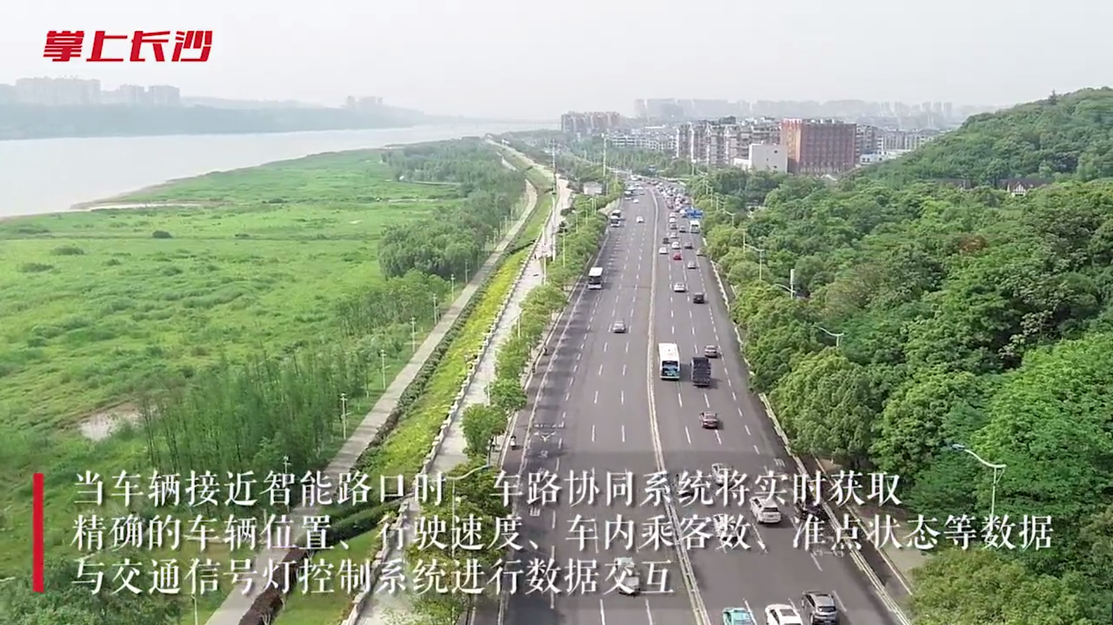
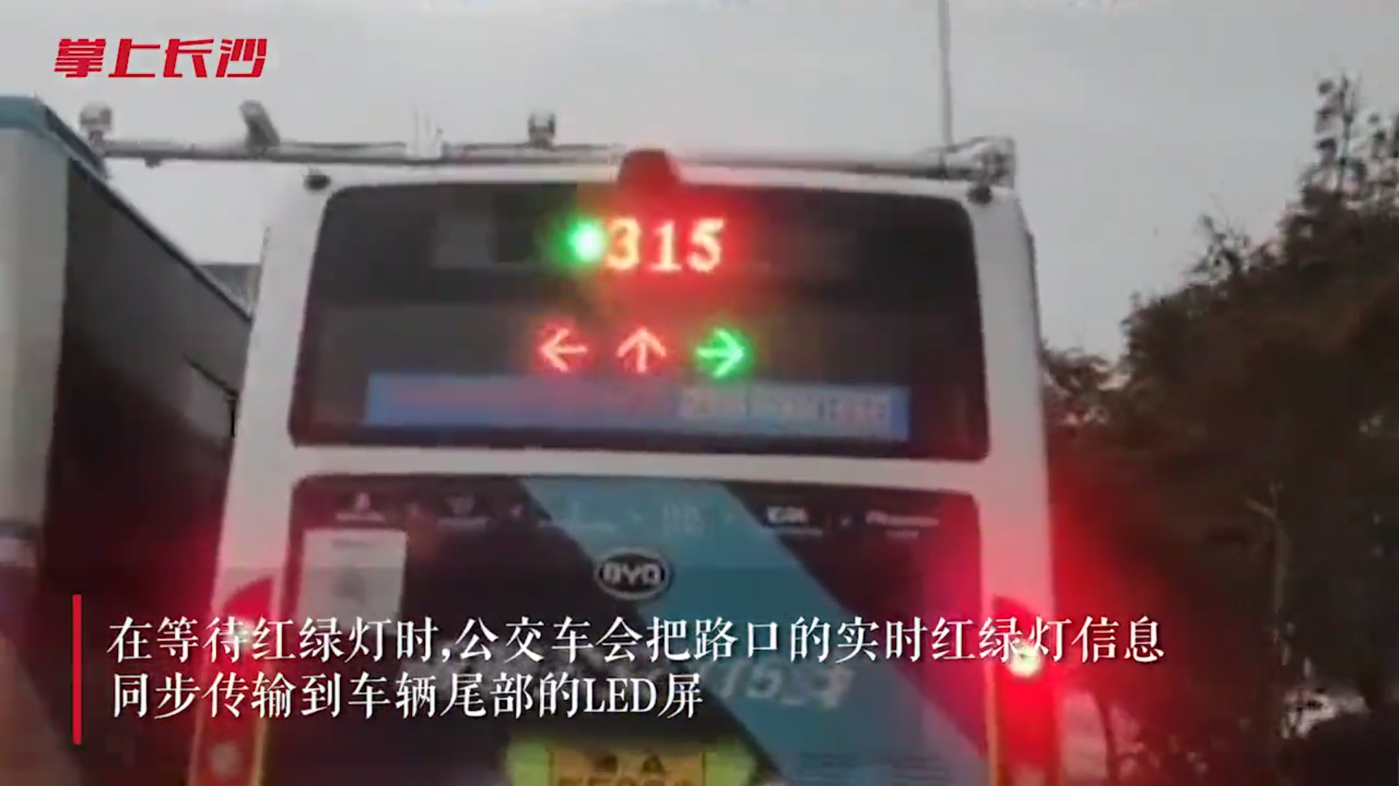
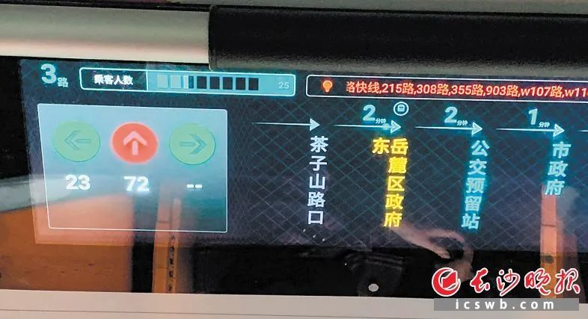
I2V 用例
前方桥梁提醒
十字路口- 广播周围信息
前方红绿灯信息
乘客人数及到达时间

Slide 25
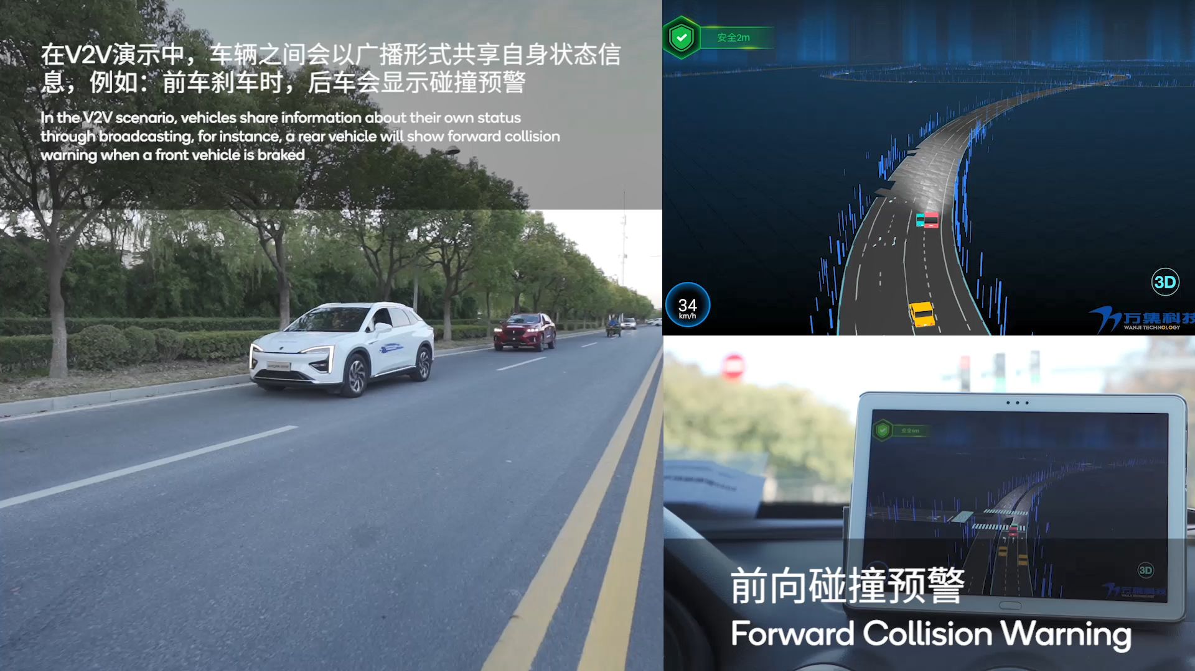
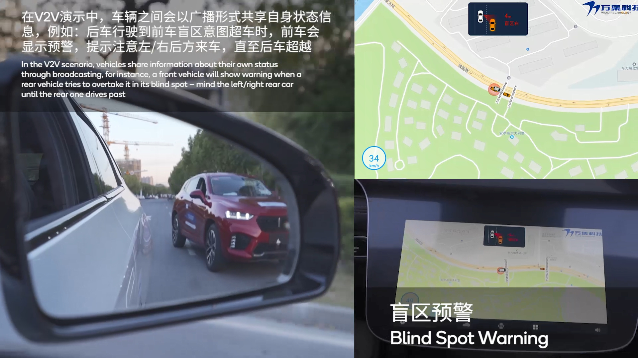
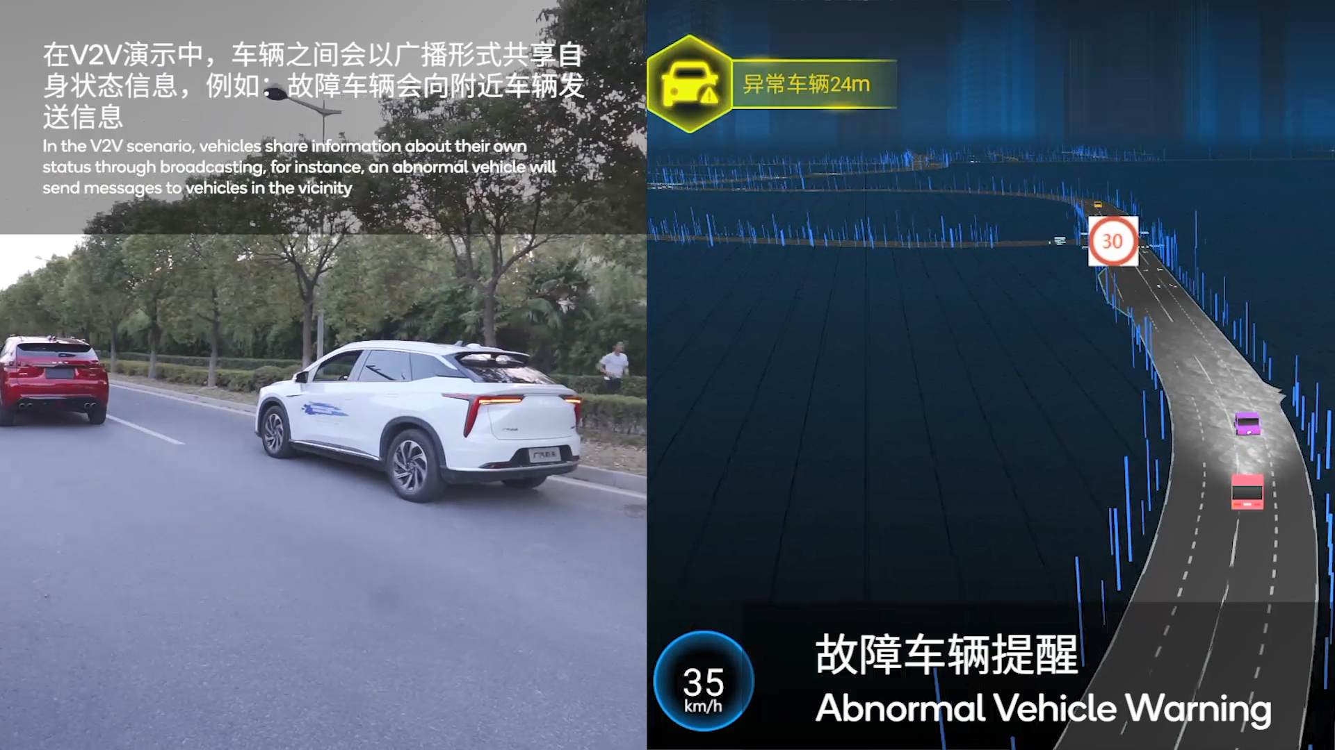
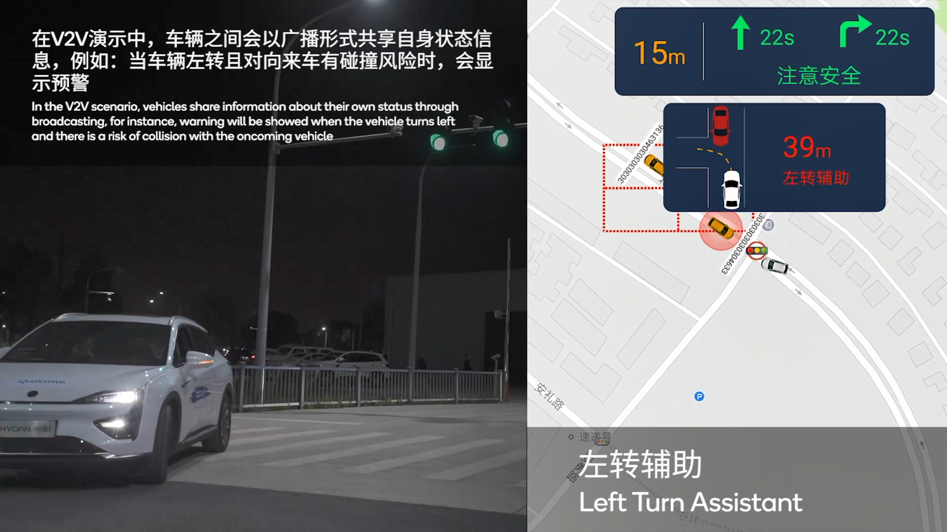
V2V 用例
前向碰撞提醒
盲区预警
故障车辆提醒
左转辅助

Slide 26
V2X一期应用
1. T/CSAE 53－2020
2.按照安全、效率、信息服务三大类的17个典型应用作为一期应用
3.根据应用对通信频率和时延的不同需求将17个一期应用分为两大类：
高时延（＞100 ms）、低频率（＜10 Hz）的应用，可通过4G蜂窝通信技术实现；
低时延（≤100 ms）、高频率（≥10 Hz）的应用，需要LTE-V2X、DSRC或5G通信技术的支持才能实现

Slide 27
V2X一期应用列表
序号 | 类别 | 主要通信方式 | 应用名称 | 主车车速范围（Km/h) | 通信距离 （≥m） | 数据更新频率（Hz） | 系统延迟（≤ms） | 定位精度（≤m）
1 | 安全 | V2V | 前向碰撞预警 (FCW) | 0~130 | 300 | 10 | 100 | 1.5
2 |  | V2V/V2I | 交叉路口碰撞预警(ICW) | 0~70 | 150 | 10 | 100 | 1.5
3 |  | V2V/V2I | 左转辅助(LTA) | 0~70 | 150 | 10 | 100 | 1.5
4 |  | V2V | 盲区预警/变道预警(BSW/LCW) | 0~130 | 150 | 10 | 100 | 1.5
5 |  | V2V | 逆向超车预警(DNPW) | 0~70 | 300 | 10 | 100 | 1.5
6 |  | V2V-Event | 紧急制动预警(EBW) | 0~130 | 150 | 10 | 100 | 1.5
7 |  | V2V-Event | 异常车辆提醒(AVW) | 0~130 | 150 | 10 | 100 | 1.5
8 |  | V2V-Event | 车辆失控预警(CLW) | 0~130 | 300 | 10 | 100 | 1.5
9 |  | V2I | 道路危险状况提示(HLW) | 0~130 | 300 | 5 | 100 | 1.5
10 |  | V2I | 限速预警(SLW) | 0~130 | 300 | 1 | 100 | 1.5
11 |  | V2I | 闯红灯预警(RLVW) | 0~70 | 150 | 5 | 100 | 1.5
12 |  | V2P/V2I | 弱势交通参与者碰撞预警(VRUCW) | 0~70 | 150 | 5 | 100 | 1.5
13 | 效率 | V2I | 绿波车速引导(GLOSA) | 0~70 | 150 | 1(道路)/5(信号灯) | 200 | 1.5
14 |  | V2I | 车内标牌(IVS) | 0~70 | 150 | 1(道路数据与交通标牌信息) | 500 | 1.5
15 |  | V2I | 前方拥堵提醒（TJW） | 0~130 | 150 | 1 | 500 | 5
16 |  | V2V | 紧急车辆提醒(EVW) | 0~130 | 300 | 5 | 100 | 1.5
17 | 信息服务 | V2I | 汽车近场支付(VNFP) | 0~130 | 150 | 1 | 500 | N/A

